Slide 1
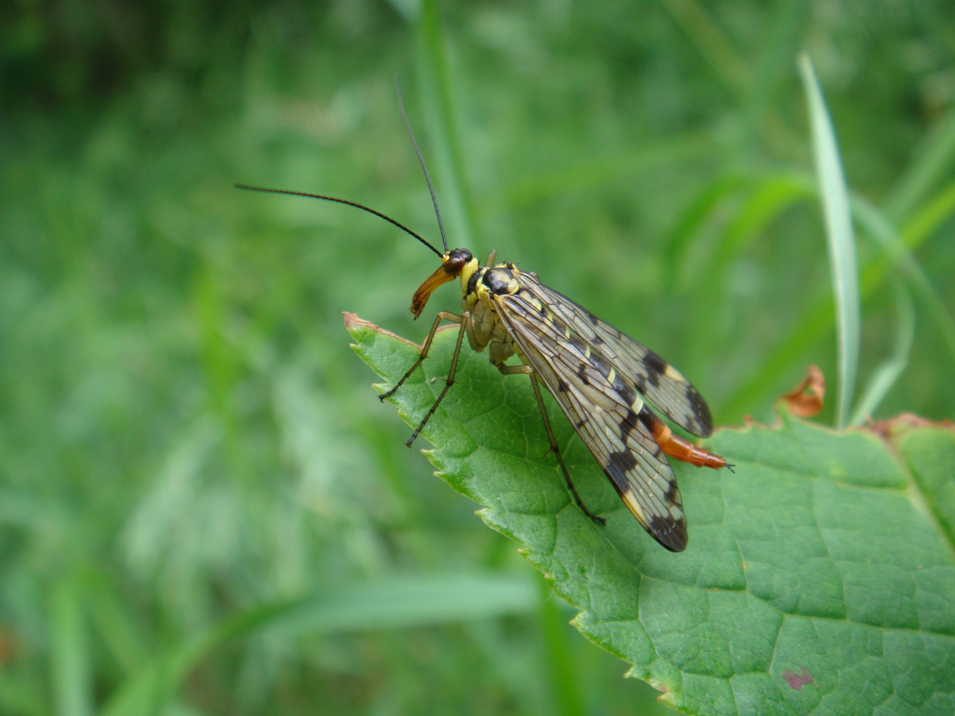
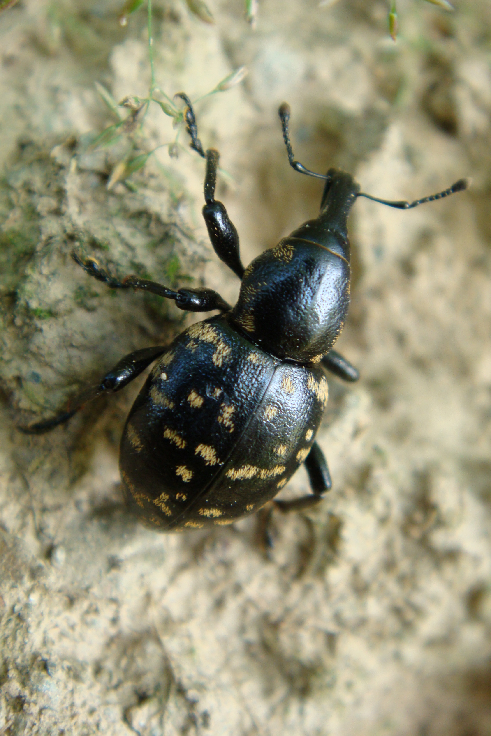
Zapraszamy na wycieczkę przyrodniczą
„Z owadami za pan brat”

